Slide 1

스니핑(Sniffing)
유튜브: https://youtu.be/MLOC6v_awKA
사이버보안트랙 1971362 이준희

Slide 2

스니핑 이란?
스니핑
sniff의 사전적 의미 : 코를 킁킁거리다
수동적(Passive) 공격 : 공격할 때 아무것도 하지 않아도 충분하기 때문
스니핑의 개념
도청(Eavesdropping)과 엿듣기가 스니핑
전화선이나 UTP에 탭핑(Tapping)해서 전기 신호를 분석하여 정보를 찾아냄.
전기 신호(Emanation)을 템페스트(Tempest) 장비를 이용해 분석하는 일

Slide 3
스니핑 이란?
쉽게 설명하면, 스니핑이란 네트워크 상에서 데이터를 가로채어 보는 것을 의미
=> 데이터가 네트워크를 통과할 때 그 내용을 복사하거나 기록하여 정보를 탈취하는 것
스니핑은 주로 네트워크 보안을 침해하는 데 사용되며, 공격자가 정보를 얻거나 사용자의 개인 정보를 탈취하는 데 사용
일반적으로 스니핑은 악의적인 목적을 가진 공격자가 네트워크 트래픽을 감시하고 정보를 훔치기 위해 사용하는 기술적인 방법

Slide 4
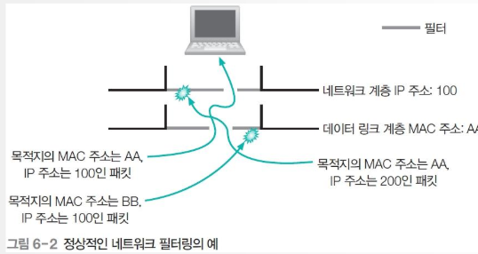
스니핑 공격의 원리
정상적인 네트워크 필터링
네트워크 카드에 인식된 데이터 링크 계층과 네트워크 계층의 정보가 자신의 것과 일 치하지 않는 패킷은 무시

Slide 5
스니핑 공격의 원리
네트워크 필터링 해제 상태의 예
스니핑을 수행하는 공격자는 모든 정보를 볼 수 있어야 하므로 필터링은 방해물일 뿐
프러미스큐어스 모드: 데이터 링크 계층과 네트워크 계층의 필터링을 해제해 랜 카드나 스니핑이 가능한 상태
=> 프러미스큐어스 모드 상태에서는 MAC 주소와 IP 주소에 관계없이 모든 패킷을 스니퍼에게 넘겨준다

Slide 6
프러미스큐어스 모드(Promiscuous Mode)
프러미스큐어스 모드(Promiscuous Mode)
MAC 주소와 IP 주소에 관계없이 모든 패킷을 스니퍼에게 넘겨주는 것
리눅스나 유닉스 등의 운영체제에서는 랜 카드에 대한 모드 설정이 가능
윈도우에서는 스니핑을 위한 드라이버를 따로 설치
스니핑을 하려면 좋은 랜 카드가 필요
MAC 주소의 고유성 유지
버퍼의 크기가 커서 많은 프레이, 패킷의 저장이 가능
특정 연산을 위한 처리장치 유무
바이패스 모드(Bypass Mode)
패킷에 대한 분석까지 하드웨어로 구현되어 있는 랜 카드
기가바이트(GByte) 단위의 백본 망에서 스니핑을 하기 위한 장비로 고가임.

Slide 7
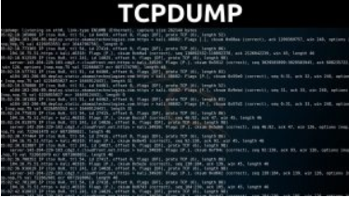
스니핑 공격 툴
TCP Dump
리눅스에서 가장 기본이 되는, 하지만 강력한 스니핑 툴
명령줄 인터페이스를 통해 네트워크 트래픽을 캡처하는 도구
처음에는 네트워크 관리를 위해 개발되었기 때문에 관리자 느낌이 강함.
TCP Dump로 획득한 증거 자료는 법적 효력이 있음.

Slide 8
스니핑 공격 툴
Fragrouter(프래그라우터)
스니핑을 보조해주는 툴로, 받은 패킷을 전달하는 역할
스니핑을 하거나 세션을 가로챘을 때 공격자에게 온 패킷을 정상적으로 전달하려면 패킷 릴레이가 반드시 필요함

Slide 9
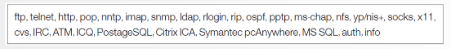
스니핑 공격 툴
DSniff(디스니프)
스니핑을 위한 다양한 툴이 패키지처럼 만들어진 것
한국계 미국인으로 해커이자 정보보호기술 전문가인 미국 미시건 대학교의 송덕준 교수가 개발
알트보어(Altvore)와 함께 대표적인 스니핑 툴로 알려져 있음
암호화된 계정과 패스워드까지 읽어낼 수 있음.
dsniff가 읽어낼 수 있는 패킷

Slide 10
스위칭 환경에서의 스니핑
스위칭 환경과 스니핑
스위치는 각 장비의 MAC 주소를 확인하여 포트에 할당
자신에게 향하지 않은 패킷 외에는 받아볼 수 없어 스니핑을 막게 됨
스위치가 스니핑을 막기 위해 만들어진 장비는 아니지만 결과적으로는 저지하는 치명적인 장비가 됨.

Slide 11
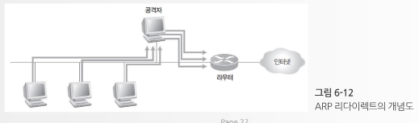
ARP 리다이렉트와 ARP 스푸핑
ARP 리다이렉트
공격자가 자신을 라우터라고 속이는 것
기본적으로 2계층 공격으로, 랜에서 공격
공격자 자신은 원래 라우터의 MAC 주소를 알고 있어야 하며, 받은 모든 패킷은 다시 라우터로 릴레이해줘야 함.
ARP 스푸핑은 호스트 대 호스트 공격, ARP 리다이렉트는 랜의 모든 호스트 대 라우터라는 점 외에는 큰 차이가 없음

Slide 12
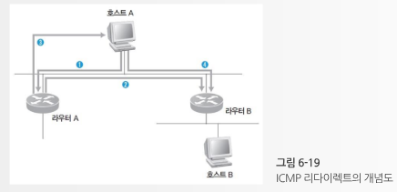
ICMP 리다이렉트
ICMP 리다이렉트
공격 대상에게 패킷을 보낸 후 라우터 A에 다시 릴레이시켜 스니핑함.
3계층에서 패킷을 주고받기 때문에 랜이 아니더라도 공격이 가능
최근에는 운영체제에서 ICMP 리다이렉트를 기본적으로 차단함.

Slide 13
스위치 재밍(Switch Jamming)
스위치 재밍(Switch Jamming)
스위치를 직접 공격
MAC 테이블을 위한 캐시 공간에 버퍼 오버플로우 공격을 실시
일부 고가의 스위치는 MAC 테이블의 캐시와 연산 장치가 사용하는 캐시가 독립적으로 나뉘어 있어 스위치 재밍 공격이 통하지 않음

Slide 14
SPAN 포트 태핑
SPAN(Switch Port Analyzer)
각 포트에 전송되는 데이터를 미러링하는 포트에도 똑같이 보내주는 포트 미러링(Port Mirroring)을 이용한 것
주로 IDS를 설치할 때 많이 사용
SPAN은 주로 시스코에서 사용하는 용어이며, 다른 벤더에서는 ‘Port Roving’이라 부르기도 함
태핑
SPAN은 상당히 많은 문제점을 가져서 효과적인 모니터링을 하는데 어려움이 있는데, 이를 해결할 수 있는 것이 태핑
허브와 같이 포트를 모니터링하기 위한 장비
Splitter(스플리터)라고 부르기도 함.

Slide 15
스니핑 대응책
능동적인 대응책 – 스니퍼 탐지
(1) ping을 이용한 탐지
의심이 가는 호스트에 ping을 보낼 때 네트워크에 존재하지 않는 MAC 주소를 위장하여 보냄
만약 ICMP Echo Reply를 받으면 해당 호스트가 스니핑을 하고 있는 것
(2) ARP를 이용한 탐지
위조된 ARP Request를 스니퍼임을 확인하고자 하는 시스템에 보냄
대상 시스템이 응답으로 ARP Response를 보내면 이를 통해 프러미스큐어스 모드로 동작 중인 스니퍼임을 확인

Slide 16
스니핑 대응책
능동적인 대응책 – 스니퍼 탐지
(3) DNS를 이용한 탐지
테스트 대상 네트워크로 Ping Sweep을 보내고 들어오는 Inverse-DNS lookup을 감시
일반적으로 스니핑 프로그램은 사용자의 편의를 위하여 스니핑한 시스템의 IP 주소를 보여주지 않고 도메인 네임을 보여주기 위하여 Inverse-DNS lookup을 수행하게 된다. 따라서 DNS 트래픽을 감시하여 스니퍼를 탐지할 수도 있다.
이 방법은 원격 또는 로컬 네트워크 모두에서 할 수 있는 방법이다. 원격에서 테스트 대상 네트워크로 Ping sweep을 보내고, 들어오는 Inverse-DNS lookup을 감시하여 스니퍼를 탐지할 수 있다. 로컬에서 할 경우에는 위조된 IP 주소로 IP datagram을 보내고 이에 대한 DNS lookup이 있는지 감시하여 스니퍼를 탐지할 수 있다.

Slide 17
스니핑 대응책
능동적인 대응책 – 스니퍼 탐지
유인을 이용한 탐지
가짜 계정과 패스워드를 뿌려 공격자가 이 가짜 정보로 접속을 시도하면, 접 속을 시도하는 시스템을 탐지
ARP watch를 이용한 탐지
초기에 MAC 주소와 IP 주소의 매칭 값을 저장하고 ARP 트래픽을 모니터링하여 이를 변하게 하는 패킷이 탐지되면 관리자에게 메일로 알려줌.

Slide 18
스니핑 대응책
수동적인 대응책 – 암호화
(1) SSL(Secure Socket Layer)
암호화된 웹 서핑을 가능하게 함
40비트, 128비트, 256비트 암호화 사용(현재 우리나라 금융 거래 사이트의 대부분은 128비트 암호화 방법을 사용)

Slide 19
스니핑 대응책
수동적인 대응책 – 암호화
(2) PGP, PEM, S/MIME
PGP, PEM, S/MIME 모두 이메일을 전송할 때 사용하는 암호화 방법
PGP : 내용을 암호화하는 데에 IDEA, IDEA 키와 전자 서명을 암호화하는 데에 RSA(Rivest, Shamir, Addleman) 알고리즘 사용. 기본적으로 ‘ Web of Trust’ 개념 사용
PEM : 공개키 암호화 표준을 따르고, CA에서 키를 관리 데이터 암호화에는 DES-EDE, 키를 위한 암호화 알고리즘에는 RSA, 전자 인증을 위한 해시 함수에는 MD2, MD5 사용
S/MIME : 이메일 표준인 MIME 형식에 암호화 서비스만을 추가한 것 PKCS를 기반으로 만들어져 있으며, 디지털 인증에 X.509를 사용

Slide 20
스니핑 대응책
수동적인 대응책 – 암호화
(3) SSH(Secure Shell)
텔넷과 같은 서비스 암호화를 위해 사용하는 것
OpenSSL 라이브러리가 SSH를 지원
SSH를 이용한 암호화 프로토콜은 계속 발전하고 있으며 텔넷보다는 훨씬 더 안전

Slide 21
스니핑 대응책
수동적인 대응책 – 암호화
(4) VPN(Virtual Private Network)
한 회선을 여러 회사가 공유하여 비용을 절감하려는 목적으로 개발
암호화된 트래픽 제공
VPN을 제공하는 시스템이 해킹을 당할 경우 암호화되기 이전에 데이터가 스니핑이 될 수 있음

